Slide 1

SEMINÁRIOS DE LÍNGUA INGLESA 2019
PROFª CRISTIANE DE BRITO CRUZ

Slide 2
DIVISÃO DOS GRUPOS E DATAS:
LIVRO: LEITURA EM LÍNGUA INGLESA
25/03/2019 – GRUPO 1 E GRUPO 2
26/03/2019 – GRUPO 3 E GRUPO 4
01/04/2019 – GRUPO 5 E GRUPO 6
02/04/2019 – GRUPO 7

Slide 3
TODOS OS GRUPOS DEVEM FAZER ATIVIDADES OU DEMONSTRAR ESTAS TÉCNICAS DE LEITURA (1 AO 6) E ESTES ASSUNTOS (7 E 8):
PREDICTING (CONHECIMENTO PRÉVIO)
SKIMMING
SCANNING
COGNATES/ FALSE COGNATES
INFERÊNCIA CONTEXTUAL
PALAVRAS-CHAVE
FORMAÇÃO DE PALAVRAS
REFERENTES TEXTUAIS

Slide 4
ASSUNTO:
LIVROS: LEITURA EM LÍNGUA INGLESA, READING STRATEGIES FOR COMPUTING,
GRUPO 1: GRUPOS NOMINAIS
GRUPO 2: REFERÊNCIA PRONOMINAL
GRUPO 3: MARCADORES DISCUSSIVOS (LINKING WORDS)
GRUPO 4: FORMAÇÃO DE PALAVRAS EM INGLÊS: AFIXOS (SUFIXOS E PREFIXOS)
GRUPO 5: FORMAÇÃO DE PALAVRAS EM INGLÊS: DIFERENTES DOS AFIXOS
GRUPO 6: FORMAS VERBAIS I (PRESENTE, PASSADO, FUTURO)
GRUPO 7: FORMAS VERBAIS II (TEMPOS PROGRESSIVOS, PERFEITOS)

Slide 5
COMPONENTES:
GRUPO 1: Maria Juliana, Karoline, Tiago Ian, Jéssica Thaise.
GRUPO 2: Robson, Anderson Firmino, Aldeander, Wescley.
GRUPO 3: Paloma, Kaliane, Sandra, Alessandra.
GRUPO 4: Heloisa, Vanúsia, Mª Idália, Jussara.
GRUPO 5: Larystella, Dayse, Thaynara, Iarítsa.
GRUPO 6: Mª Heloisa, Rosenilda, Yuri, André.
GRUPO 7: Eline, Evana, Mª Clara, Valdeyza.

Slide 6
TODOS OS GRUPOS:
UTILIZAR OUTROS TEXTOS QUE NÃO ESTÃO NO LIVRO;
A APRESENTAÇÃO DEVERÁ SER A PARTIR DO TEXTO RETIRADO DA INTERNET;
FAZER ATIVIDADES PARA A TURMA;
OS EXERCÍCIOS DEVEM SER ELABORADOS DE ACORDO COM O TEXTO E DO MODELO DO QUE VCS FIZERAM DO LIVRO (PODEM UTILIZAR O MESMO TIPO DE ATIVIDADE SE QUISEREM);

Slide 7
ACTIVITIES:
PREDICTING (CONHECIMENTO PRÉVIO)
SKIMMING
SCANNING
COGNATES/ FALSE COGNATES
INFERÊNCIA CONTEXTUAL
PALAVRAS-CHAVE
FORMAÇÃO DE PALAVRAS
REFERENTES TEXTUAIS

Slide 8
ACTIVITIES:
PREDICTING (CONHECIMENTO PRÉVIO) –
O QUE ELES SABEM SOBRE A AZEITONA?
PODE-SE COMER A AZEITONA DIRETO DO PÉ?
QUAIS AS COMIDAS QUE UTILIZAM A AZEITONA?
O QUE ELES SABEM SOBRE O AZEITE?
COMO UTILIZAMOS O AZEITE NA COMIDA?
QUAIS OS BENEFÍCIOS DO AZEITE?
SKIMMING – OLHE O TÍTULO E RESPONDA:
SOBRE O QUE É O TEXTO?

Slide 9
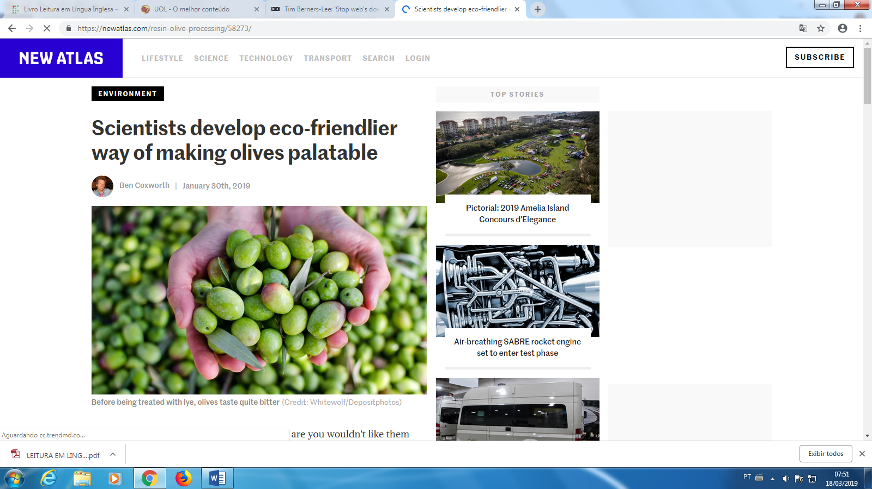
EXEMPLO:

Slide 10
ACTIVITIES:
PREDICTING (CONHECIMENTO PRÉVIO)
SKIMMING
SCANNING
COGNATES/ FALSE COGNATES
INFERÊNCIA CONTEXTUAL
PALAVRAS-CHAVE
FORMAÇÃO DE PALAVRAS
REFERENTES TEXTUAIS

Slide 11



ACTIVITIES:
SCANNING – RETIRAR ALGUMA INFORMAÇÃO DO TEXTO
1) ENCONTRE A EXPRESSÃO “COLHIDA FRESCA”
2) RELACIONE:
A) BITTER-TASTING ( ) SODA CÁUSTICA
B) SOAK ( ) MERGULHAR
C) LIE SOLUTION ( ) DIRETO DA
D) FRESHLY-PICKED ( ) GOSTO AMARGO
E) STRAIGHT OFF ( ) COLHIDA FRESCA

Slide 12
ACTIVITIES:
PREDICTING (CONHECIMENTO PRÉVIO)
SKIMMING
SCANNING
COGNATES/ FALSE COGNATES
INFERÊNCIA CONTEXTUAL
PALAVRAS-CHAVE
FORMAÇÃO DE PALAVRAS
REFERENTES TEXTUAIS

Slide 13
ACTIVITIES:
COGNATES/ FALSE COGNATES/ FALSE COGNATES
COGNATES – MARQUE NO TEXTO PALAVRAS COGNATAS
FAÇA UMA LISTA DOS FALSOS COGNATOS

Slide 14
EXEMPLO:

Slide 15
EXERCISE:
Even if you love olives out of the jar, chances are you wouldn't like them straight off the tree. When freshly-picked, they contain bitter-tasting chemical compounds that have to be removed via an environmentally-iffy process. According to a new study, however, there could be a greener alternative.
In order to rid olives of phenolic compounds such as oleuropein and ligstroside, producers typically soak the fruits in a dilute lye solution, then wash them several times. Not only does this use up a lot of water, but it also results in toxic wastewater being returned to the environment.

Slide 16

EXERCISE:
Even if you love olives out of the jar, chances are you wouldn't like them straight off the tree. When freshly-picked, they contain bitter-tasting chemical compounds that have to be removed via an environmentally-iffy process. According to a new study, however, there could be a greener alternative.
In order to rid olives of phenolic compounds such as oleuropein and ligstroside, producers typically soak the fruits in a dilute lye solution, then wash them several times. Not only does this use up a lot of water, but it also results in toxic wastewater being returned to the environment.

Slide 17
ACTIVITIES:
PREDICTING (CONHECIMENTO PRÉVIO)
SKIMMING
SCANNING
COGNATES/ FALSE COGNATES
INFERÊNCIA CONTEXTUAL
PALAVRAS-CHAVE
FORMAÇÃO DE PALAVRAS
REFERENTES TEXTUAIS

Slide 18
ACTIVITIES:
INFERÊNCIA CONTEXTUAL – VERIFIQUE NESTA TRADUÇÃO AS PALAVRAS EM DISTAQUE E APONTE SEU SIGINIFICADO. DEPOIS CHEQUE NO DICIONÁRIO SE VOCÊ ACERTOU.

Slide 19

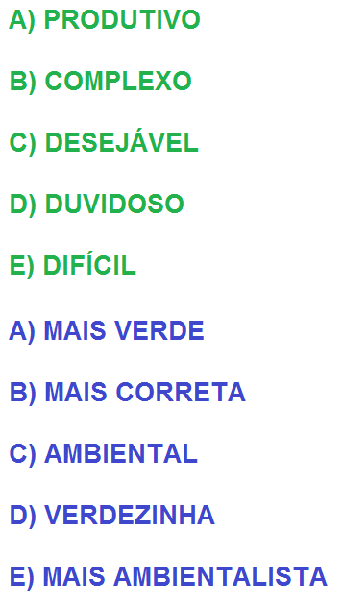
QUAL É O SIGNIFICADO CORRETO DAS PALAVRAS EM DESTAQUE?
Even if you love olives out of the jar, chances are you wouldn't like them straight off the tree. When freshly-picked, they contain bitter-tasting chemical compounds that have to be removed via an environmentally-iffy process. According to a new study, however, there could be a greener alternative.
Mesmo se você ama azeitonas fora do frasco, as chances são que você não iria gostar delas diretamente da árvore. Quando recém-colhidas, elas contêm compostos químicos de sabor amargo que precisam ser removidos por meio de um processo ambientalmente ______________. De acordo com um novo estudo, no entanto, poderia haver uma alternativa __________.

Slide 20
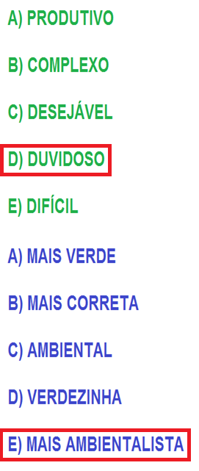
QUAL É O SIGNIFICADO CORRETO DAS PALAVRAS EM DESTAQUE?
Even if you love olives out of the jar, chances are you wouldn't like them straight off the tree. When freshly-picked, they contain bitter-tasting chemical compounds that have to be removed via an environmentally-iffy process. According to a new study, however, there could be a greener alternative.
Mesmo se você ama azeitonas fora do frasco, as chances são que você não iria gostar delas diretamente da árvore. Quando recém-colhidas, elas contêm compostos químicos de sabor amargo que precisam ser removidos por meio de um processo ambientalmente ______________. De acordo com um novo estudo, no entanto, poderia haver uma alternativa __________.

Slide 21
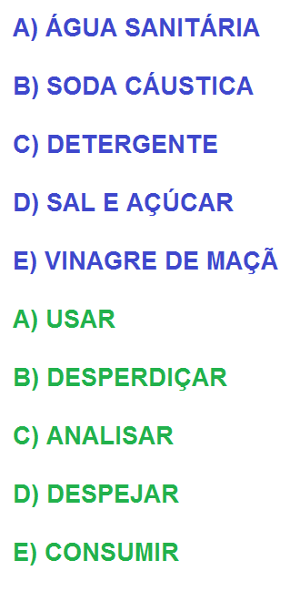
QUAL É O SIGNIFICADO CORRETO DAS PALAVRAS EM DESTAQUE?
In order to rid olives of phenolic compounds such as oleuropein and ligstroside, producers typically soak the fruits in a dilute lye solution, then wash them several times. Not only does this use up a lot of water, but it also results in toxic wastewater being returned to the environment.
A fim de livrar as azeitonas de compostos fenólicos, como a oleuropeína e o ligstrosídeo, os produtores tipicamente mergulham os frutos em uma solução diluída de ___________________ e depois os lavam várias vezes. Isso não só ________________muita água, mas também resulta no retorno de águas residuais tóxicas ao meio ambiente.

Slide 22
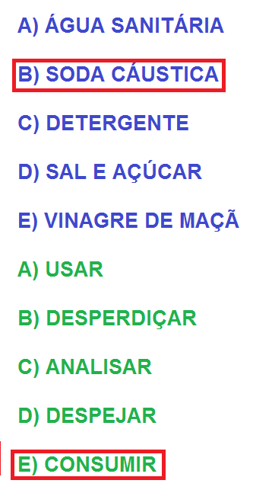
QUAL É O SIGNIFICADO CORRETO DAS PALAVRAS EM DESTAQUE?
In order to rid olives of phenolic compounds such as oleuropein and ligstroside, producers typically soak the fruits in a dilute lye solution, then wash them several times. Not only does this use up a lot of water, but it also results in toxic wastewater being returned to the environment.
A fim de livrar as azeitonas de compostos fenólicos, como a oleuropeína e o ligstrosídeo, os produtores tipicamente mergulham os frutos em uma solução diluída de ___________________ e depois os lavam várias vezes. Isso não só ________________muita água, mas também resulta no retorno de águas residuais tóxicas ao meio ambiente.

Slide 23
ACTIVITIES:
PREDICTING (CONHECIMENTO PRÉVIO)
SKIMMING
SCANNING
COGNATES/ FALSE COGNATES
INFERÊNCIA CONTEXTUAL
PALAVRAS-CHAVE
FORMAÇÃO DE PALAVRAS
REFERENTES TEXTUAIS

Slide 24
ACTIVITIES:
PALAVRAS-CHAVE – SINALIZE AS PALAVRAS MAIS IMPORTANTES PARA O ENTENDIMENTO DO TEXTO (AQUELAS QUE VOCÊS PRECISAM OLHAR NO DICIONÁRIO PARA PODER ENTENDER O TEXTO)

Slide 25
EXERCISE:
Even if you love olives out of the jar, chances are you wouldn't like them straight off the tree. When freshly-picked, they contain bitter-tasting chemical compounds that have to be removed via an environmentally-iffy process. According to a new study, however, there could be a greener alternative.
In order to rid olives of phenolic compounds such as oleuropein and ligstroside, producers typically soak the fruits in a dilute lye solution, then wash them several times. Not only does this use up a lot of water, but it also results in toxic wastewater being returned to the environment.

Slide 26
ACTIVITIES:
PREDICTING (CONHECIMENTO PRÉVIO)
SKIMMING
SCANNING
COGNATES/ FALSE COGNATES
INFERÊNCIA CONTEXTUAL
PALAVRAS-CHAVE
FORMAÇÃO DE PALAVRAS
REFERENTES TEXTUAIS

Slide 27
ACTIVITIES:
FORMAÇÃO DE PALAVRAS – INDIQUE EXEMPLOS DE PALAVRAS QUE SÃO DERIVADAS NO TEXTO E DIGA QUAL É O PROCESSO DE FORMAÇÃO)
freshly-picked - COMPOUNDING
bitter-tasting - COMPOUNDING
chemical - SUFIXATION
removed - SUFIXATION
environmentally-iffy - COMPOUNDING
According - SUFIXATION
greener - SUFIXATION
Alternative - SUFIXATION
producers - SUFIXATION
typically - SUFIXATION
Solution - SUFIXATION
several - SUFIXATION
wastewater - COMPOUNDING
Returned - SUFIXATION

Slide 28
ACTIVITIES:
PREDICTING (CONHECIMENTO PRÉVIO)
SKIMMING
SCANNING
COGNATES/ FALSE COGNATES
INFERÊNCIA CONTEXTUAL
PALAVRAS-CHAVE
FORMAÇÃO DE PALAVRAS
REFERENTES TEXTUAIS

Slide 29
ACTIVITIES:
REFERENTES TEXTUAIS (SINALIZE TODOS OS PRONOMES E INDIQUE QUAL É A REFERÊNCIA)

Slide 30
EXERCISE:
Even if you love olives out of the jar, chances are you wouldn't like them straight off the tree. When freshly-picked, they contain bitter-tasting chemical compounds that have to be removed via an environmentally-iffy process. According to a new study, however, there could be a greener alternative.
You – refere-se aos leitores do texto
Them – refere-se a “olives”, “elas” as azeitonas
They – refere-se a “olives”, “elas” as azeitonas

Slide 31
EXERCISE:
In order to rid olives of phenolic compounds such as oleuropein and ligstroside, producers typically soak the fruits in a dilute lye solution, then wash them several times. Not only does this use up a lot of water, but it also results in toxic wastewater being returned to the environment.
Them – refere-se a “fruits”, “elas” as frutas
This – refere-se a “soak the fruits in a dilute lye solution, then wash them several times” “isto” a ação de “mergulhar os frutos em uma solução diluída de água sanitária e depois as lavam várias vezes.”
It - refere-se ao mesmo que this.

